Slide 1
Advertus
Иновационный дрон-проектор, предназначенный для проецирования ярких и привлекающих внимание рекламных изображений.

Slide 2
Актуальность проекта
Почему данный проект актуален?
5. Снижение затрат:
- Экономия на установке и эксплуатации стационарного рекламного оборудования.
6. Экологичность:
- Использование дронов снижает необходимость в печатной рекламе, способствуя экологической устойчивости.
7. Технологический прогресс:
- Применение передовых технологий, таких как 3D-проекции и автоматизация, подчеркивает современность и инновационность бренда.
8. Адаптация к текущим трендам:
- Рост популярности на 25% цифровых и мобильных решений среди потребителей (за последний год) делает этот проект особенно актуальным.
1. Инновационность:
- Рынок рекламы требует новаторских решений, способных привлечь внимание аудитории в условиях высокой конкуренции.
2. Гибкость и мобильность:
- Возможность быстрого развертывания в разных местах позволяет охватывать труднодоступные и новые аудитории.
3. Увеличение вовлеченности:
- Яркие и динамичные рекламные проекции привлекают больше внимания и повышают уровень взаимодействия с брендом.
4. Эффективность:
- Дрон-проектор позволяет эффективно использовать рекламный бюджет, достигая больших аудиторий за счет мобильности и креативности.

Slide 3
Проблема
1.Недостаток инновационных рекламных платформ
Решение: Обеспечивает креативные и запоминающиеся рекламные кампании в условиях высокой конкуренции.
2. Трудности охвата аудитории в труднодоступных местах:
Решение: Позволяет проводить рекламные кампании в удаленных и труднодоступных местах.
3. Низкая вовлеченность аудитории:
Решение: Яркие и динамичные проекции привлекают внимание и усиливают взаимодействие с брендом.
4. Ограниченные рекламные бюджеты:
Решение: Предоставляет возможность эффективно использовать рекламный бюджет за счет мобильности и гибкости.
5. Высокие затраты на установку и обслуживание стационарного оборудования:
Решение: Снижает расходы на стационарное рекламное оборудование и его обслуживание
7. Отсутствие гибкости в рекламных кампаниях:
Решение: Обеспечивает легкую адаптацию рекламных кампаний под различные условия и аудитории.

Slide 4
Почему существующих вариантов решения не достаточно?
Рассмотрим иные виды рекламы и определим их недостатки
1. Традиционная реклама на билбордах:
- Ограничена статичным местоположением.
- Высокие затраты на установку и обслуживание.
- Меньшее вовлечение аудитории, так как статичные изображения быстро теряют внимание.
2. Цифровая реклама на экранах:
- Ограничена стационарными местоположениями.
- Высокие затраты на оборудование и его обслуживание.
- Не обеспечивает гибкость в изменении местоположения или быстрое развертывание.
3. Печатная реклама:
- Ограниченное воздействие на аудиторию.
- Высокие затраты на производство и распространение.
- Экологически неблагоприятна из-за использования бумаги и чернил.

Slide 5
Описание продукта
Рекламный дрон-проектор — это уникальное в своём роде устройство, способное предоставить инновационный подход к продвижению вашего продукта.
Данный дрон имеет возможность парить над улицами города, предоставляя абсолютно новый опыт ознакомления с рекламой.
Наше устройство может демонстрировать как 2D-рекламу, так и 3D, используя современнейшие технологии в области голографического проецирования.
При желании заказчика на дрон может быть установлена аудиосистема.
Операционная система AdiOS, применяемая в дроне, позволяет ему не только точно исполнять ваши запросы, но и поддерживать автономность в течение 5 часов активной работы.

Slide 6
Уникальные преимущества и выгоды
1. Инновационность и внимание:
- Динамичные проекции: Яркие и запоминающиеся проекции привлекают внимание и вовлекают аудиторию.
- Интерактивные возможности: Возможность создания интерактивных рекламных кампаний, которые усиливают взаимодействие с брендом.
2. Быстрая настройка и интеграция:
- Дроны можно легко интегрировать в существующие рекламные кампании и быстро настраивать под различные задачи.
3. Улучшение взаимодействия с аудиторией:
- Вовлеченность: Высокая вовлеченность и внимание со стороны аудитории благодаря уникальному формату рекламы.
- Запоминаемость: Создание запоминающихся рекламных кампаний, которые оставляют долгое впечатление на зрителей.

Slide 7
Рынок
На каких рынках работаем?
Рынок наружной рекламы
Объем рынка- 48 млрд рублей
Рост рынка- за 2023 год вырос на 48 процентов
Конкуренция- основной конкурент – ГК Russ, также «Рим», «Дизайнмастер»,
уровень конкуренции - высокий
Рынок цифровых рекламных технологий
Объем рынка-26,8 млрд рублей
Рост рынка- за 2023 год увеличился на 63 процента
Конкуренция-основные конкуренты – ГК Russ, Gallery.
Уровень конкуренции- высокий

Slide 8
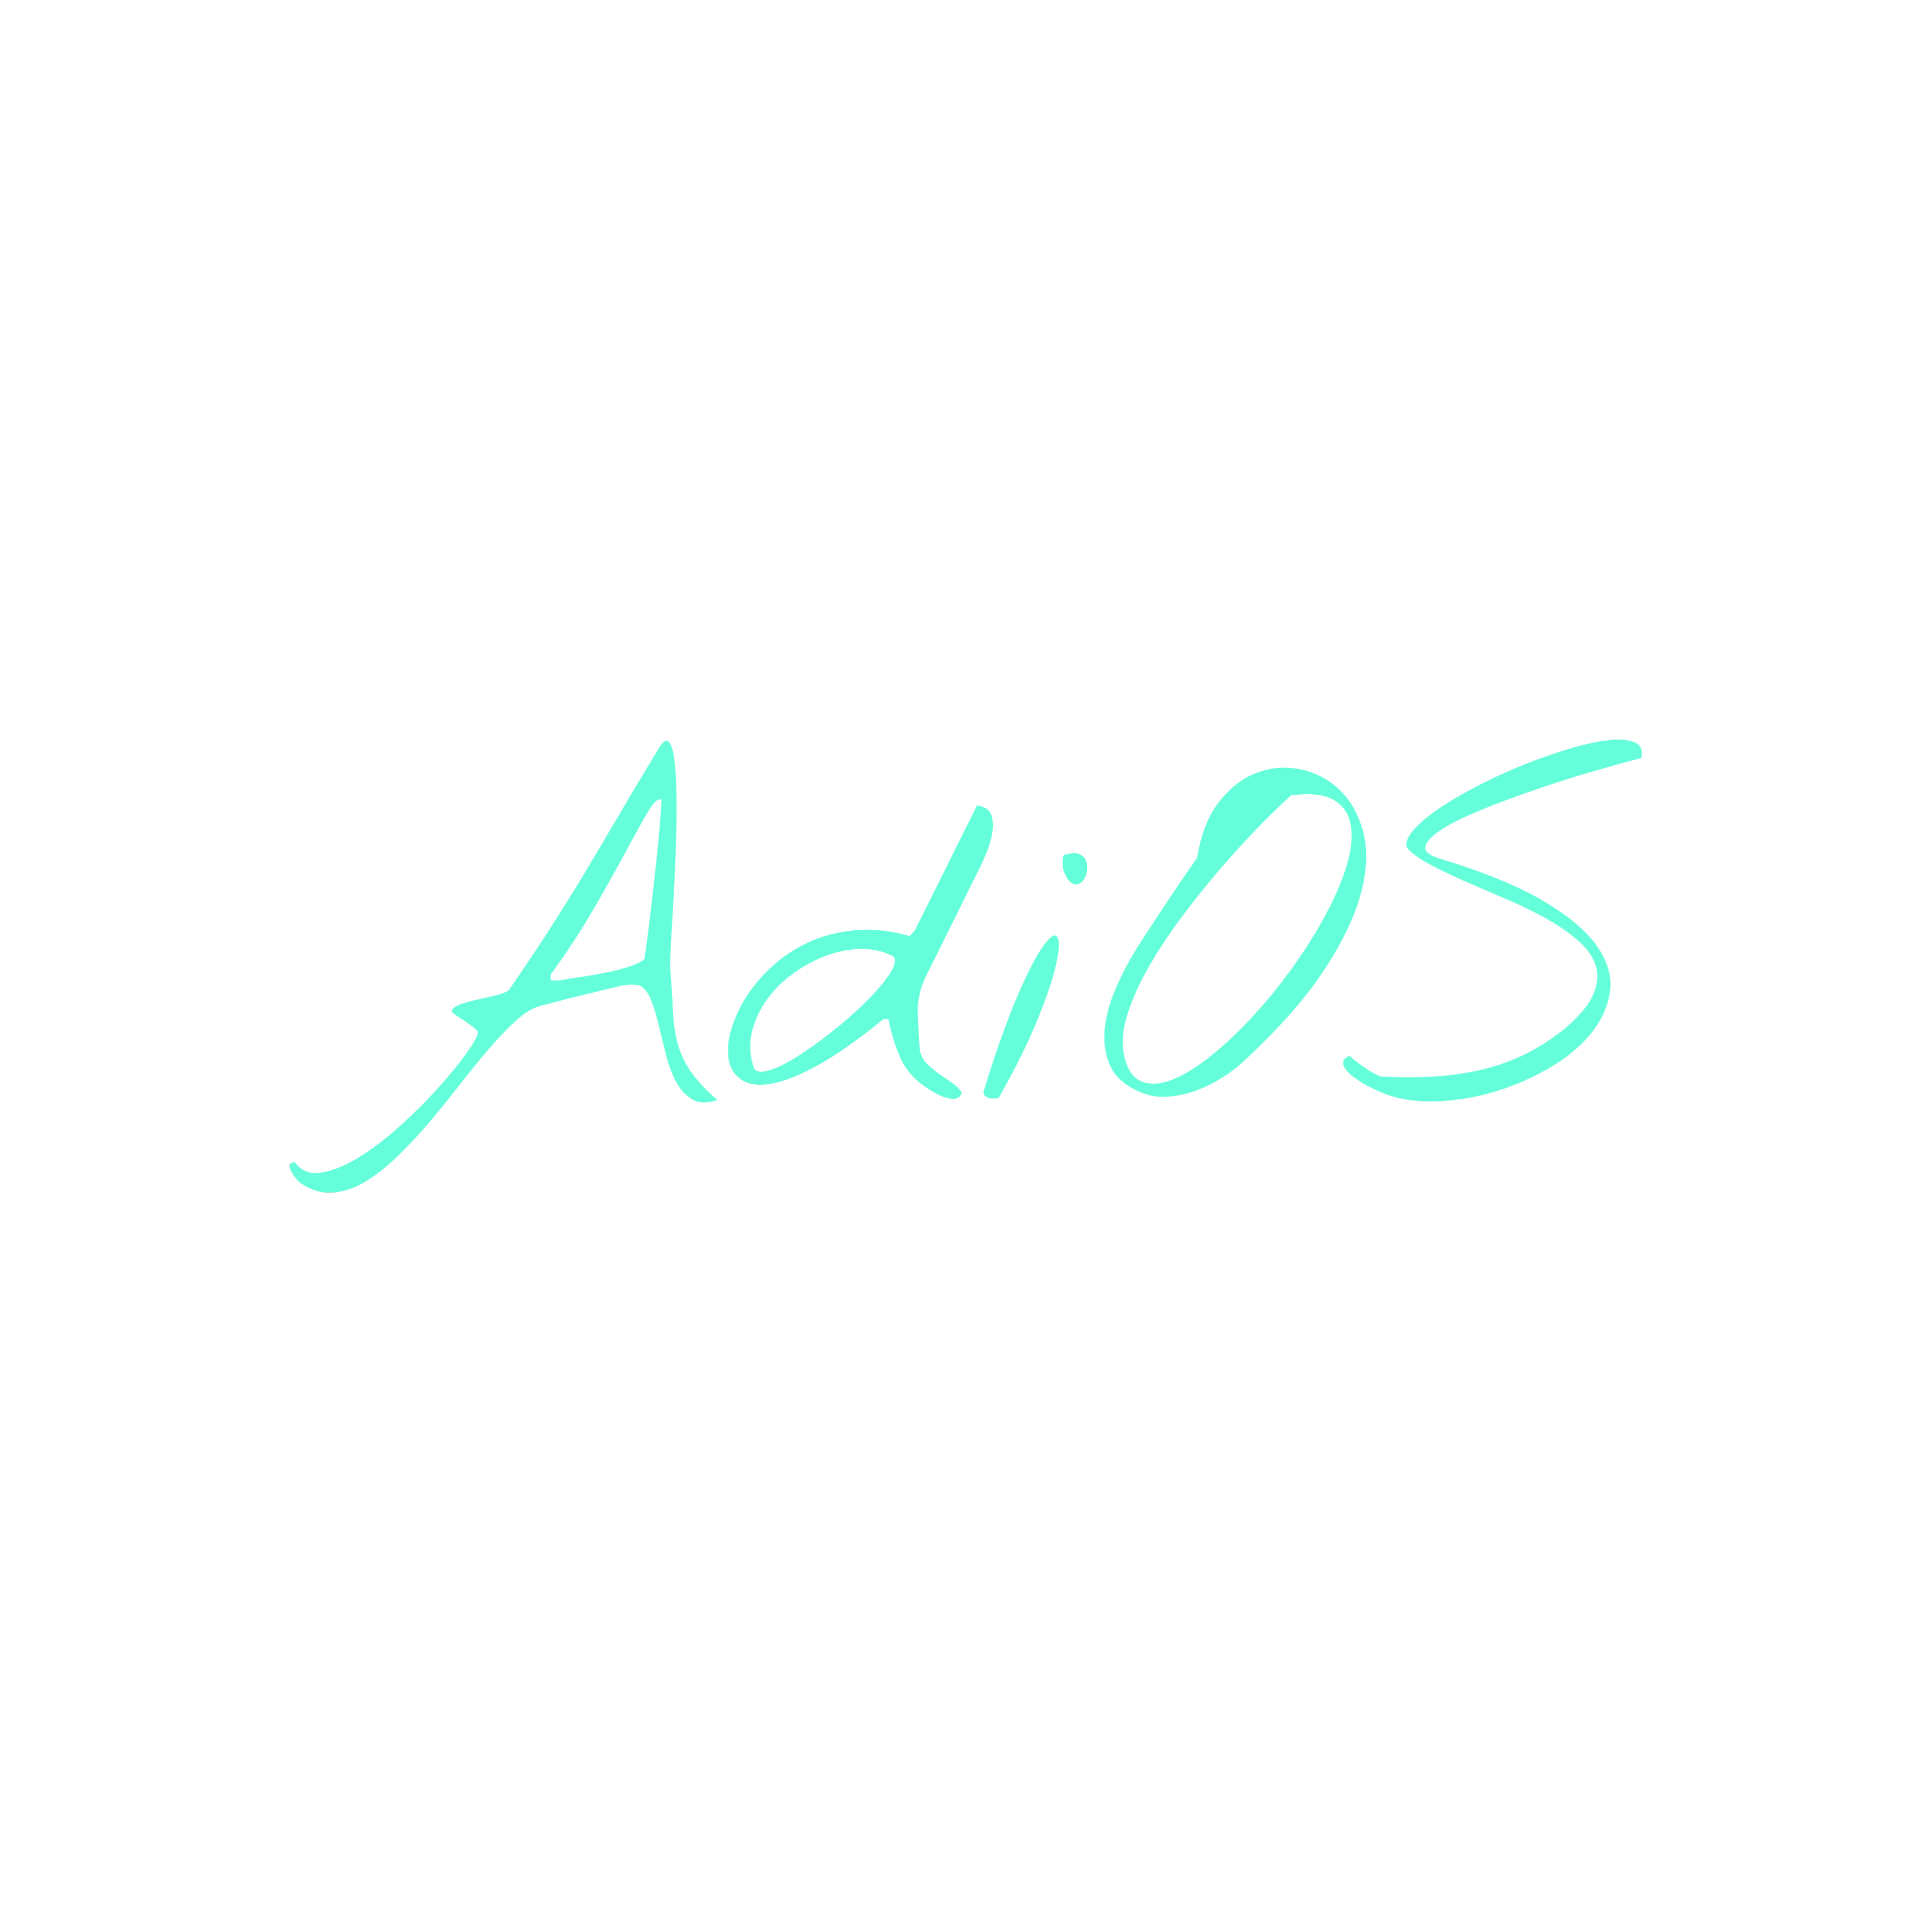
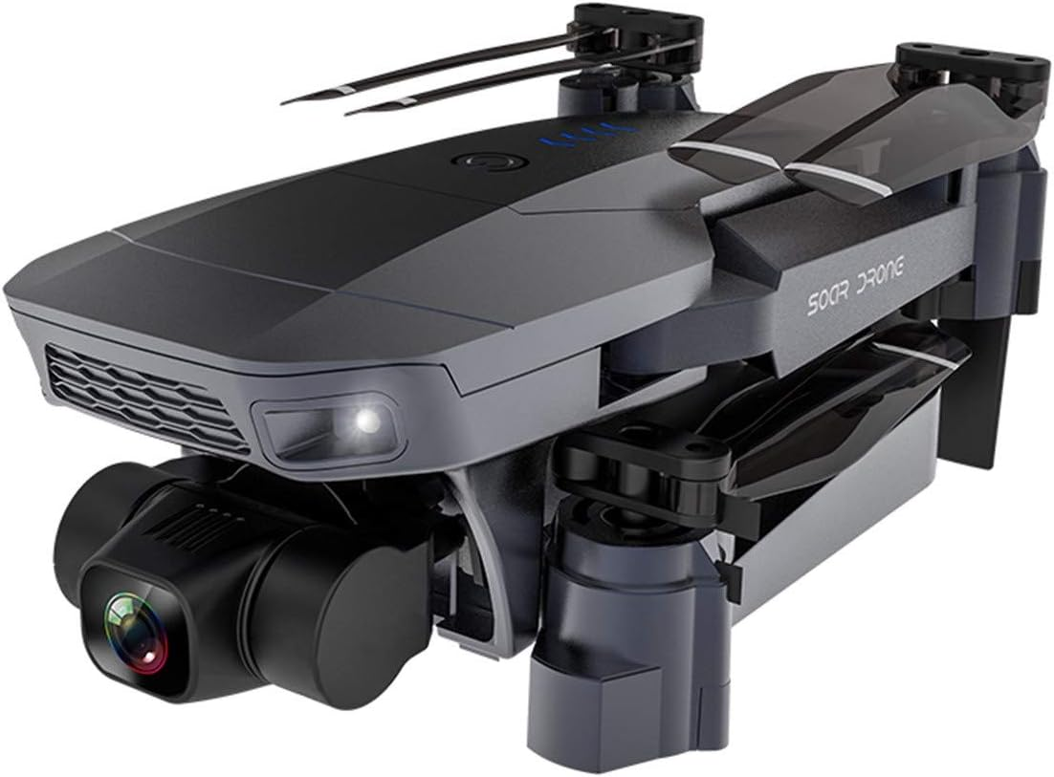
Бизнес модель
Как мы планируем зарабатывать?
Производство и продажа дронов
Продажа подписки на ПО

Slide 9
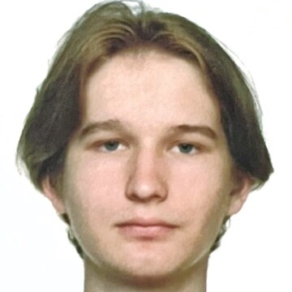
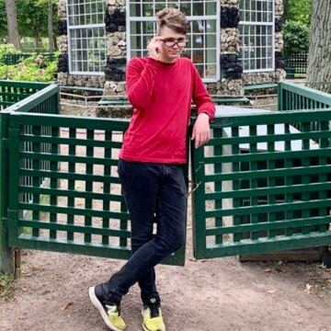
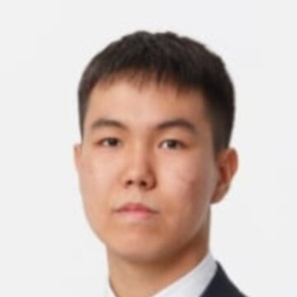
Команда
СЕО
управляет компанией, определяет стратегические направления развития, принимает ключевые решения и представляет компанию перед инвесторами, акционерами и общественностью.
СМО
разрабатывает и реализует маркетинговую стратегию компании, управляет брендом, анализирует рынок и потребности клиентов, а также отвечает за рекламные кампании и продвижение продукции.
СТО
отвечает за технологическое развитие компании, внедрение инноваций, управление IT-инфраструктурой и разработкой продуктов

Slide 10
План развития
Наши планы по развитию
1. Технологическое совершенствование: Разработка новых моделей с улучшенными характеристиками и функционалом.
2. Расширение рынка: Вход на новые географические рынки и привлечение крупных клиентов.
3. Маркетинг и брендирование: Увеличение узнаваемости бренда через активные рекламные кампании и участие в отраслевых выставках.
4. Сотрудничество и партнерства: Установление стратегических партнерств с рекламными агентствами и организациями массовых мероприятий.
Advertus- амбициозная компания, которая планирует стать лидером в своей области, благодаря свежим идеям, новым технологиям и сильной команде профессионалов, готовых к инновациям. Мы стремимся к постоянному развитию и внедрению передовых решений, чтобы удивлять и вдохновлять наших клиентов.

Slide 11
Контакты
Телефон: +79850917779
Email: strofimov679@gmail.com

